Slide 1


YEMEK TARIF KITABI
HAZIRLAYANLAR:
Burak Fatih ÖZEN
Mehmet GÖKMENOĞLU
Murat Efe YALNIZ

Slide 2
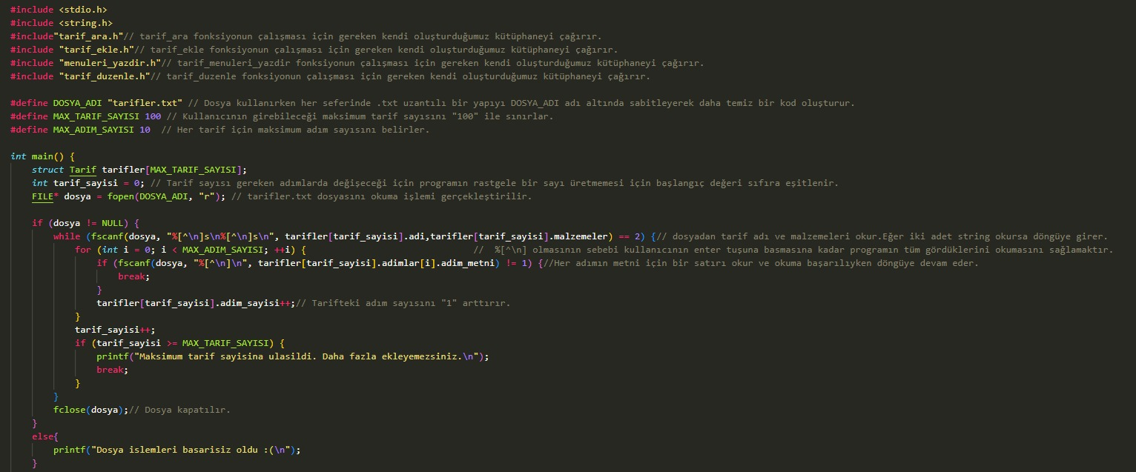
& MAIN Fonksiyonu

Slide 3
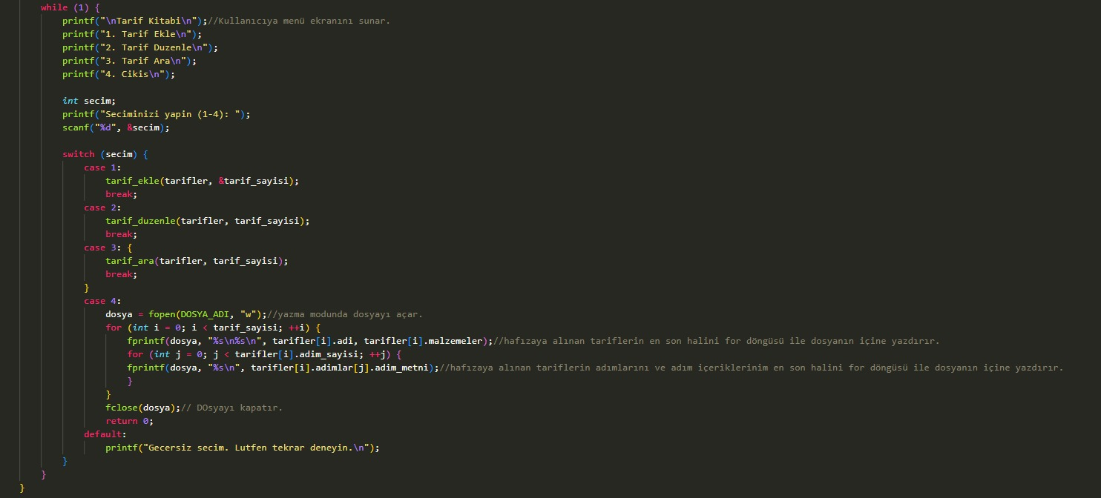
& MAIN Fonksiyonu

Slide 4
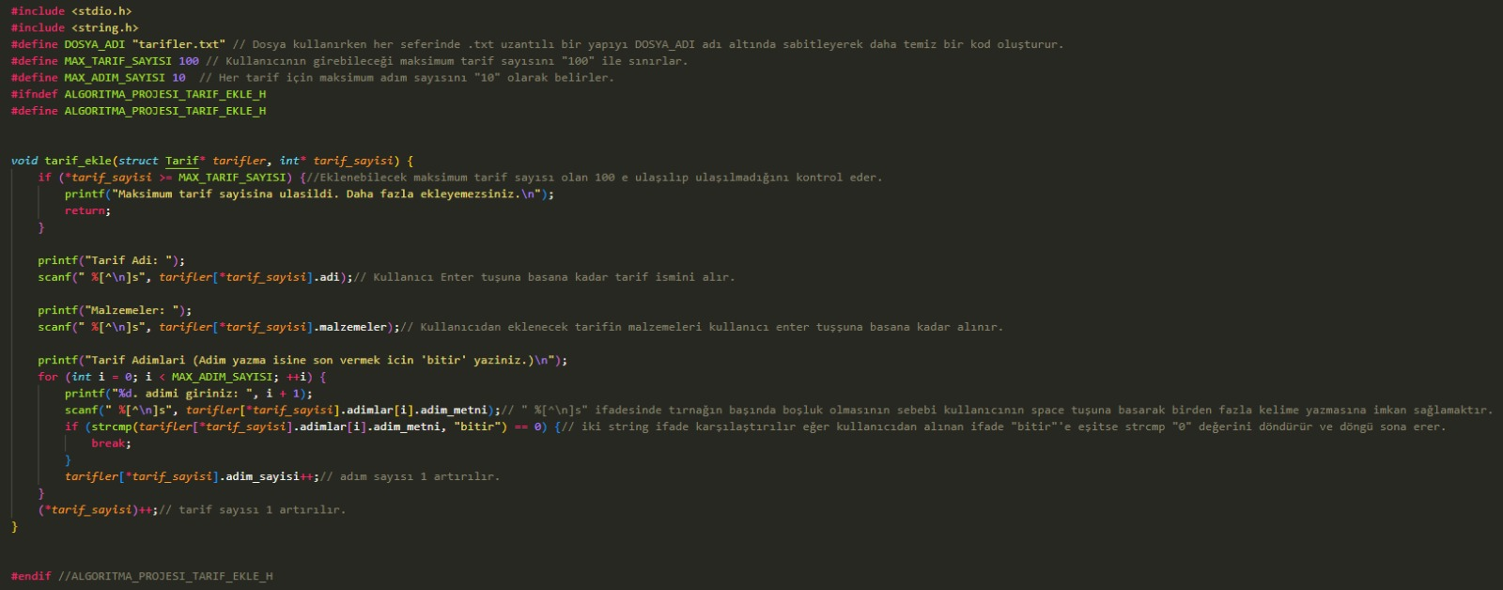
& Tarif ekle fonksiyonu

Slide 5
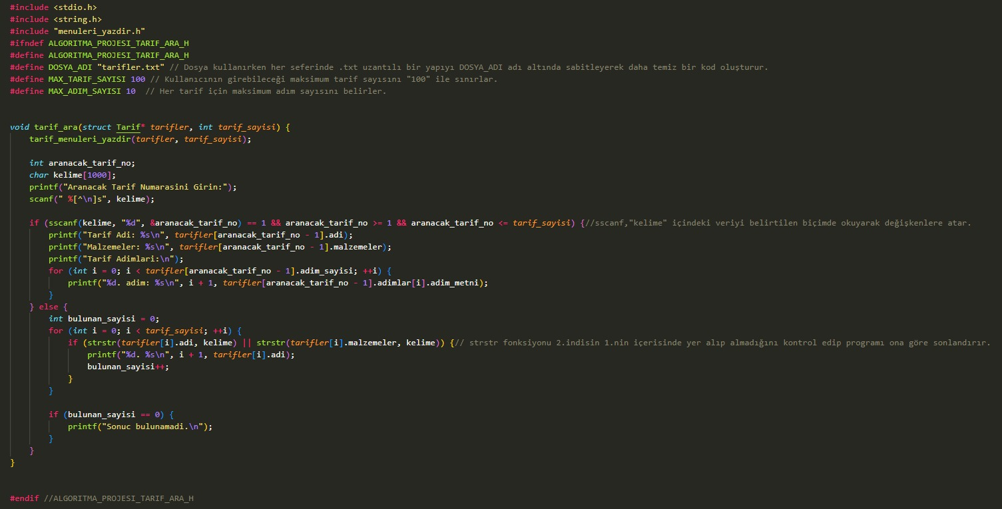
& Tarif ara fonksiyonu

Slide 6
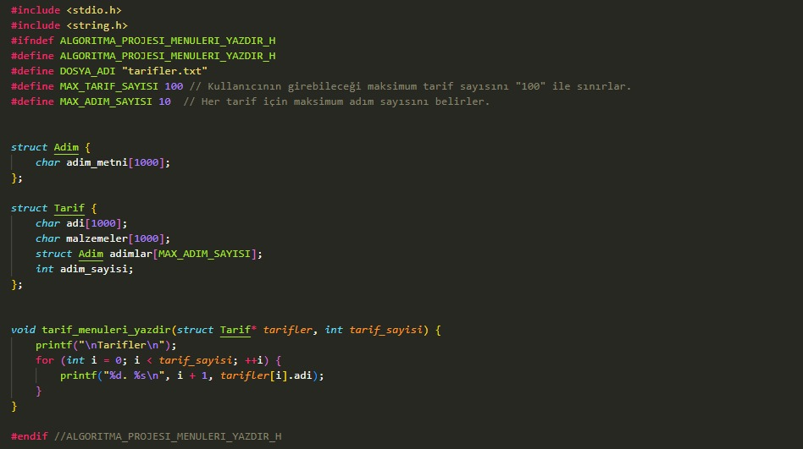
& menU yazdirma Fonksiyonu

Slide 7
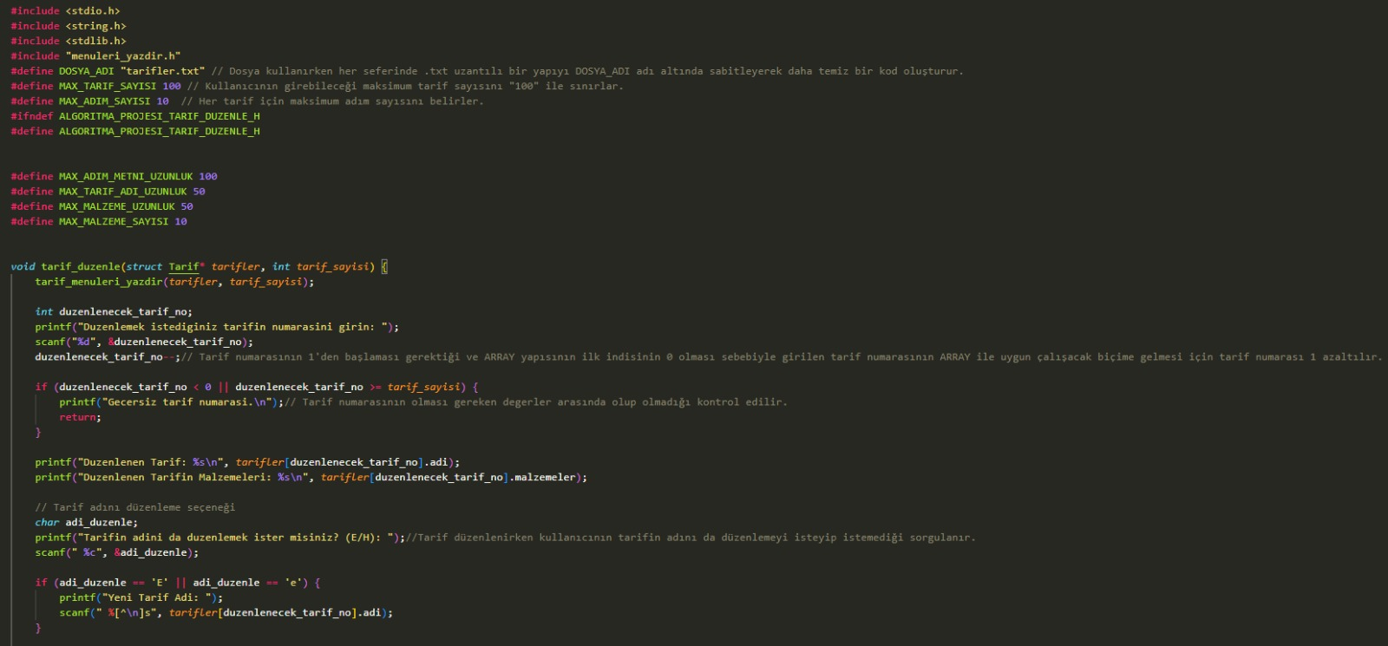
& TARIF DUZENLEME FONKSIYONU

Slide 8
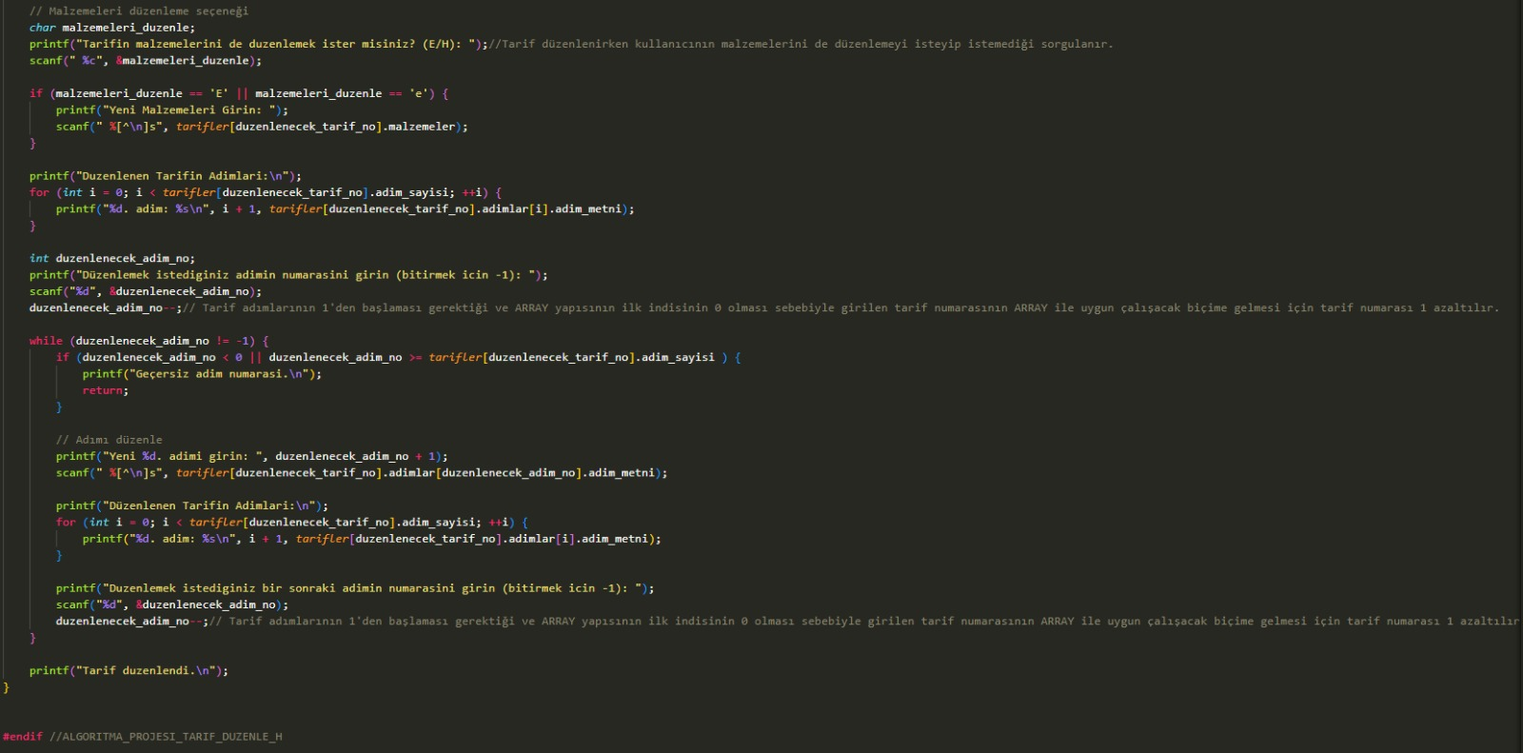
& TARIF DUZENLEME FONKSIYONU

Slide 9
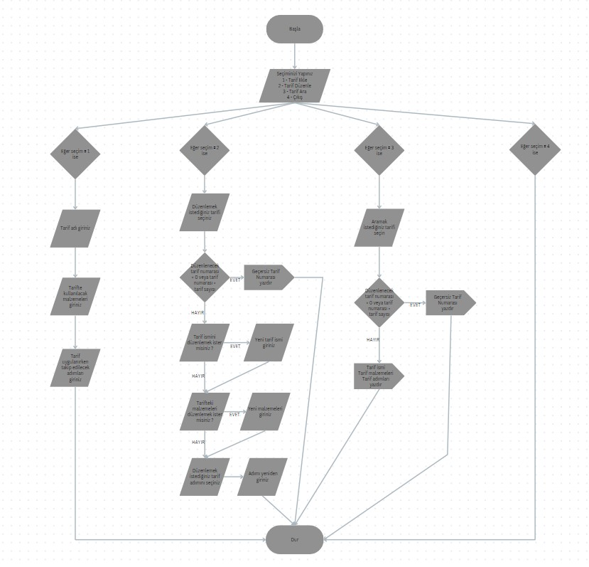
& AkIS SEMASI

Slide 10
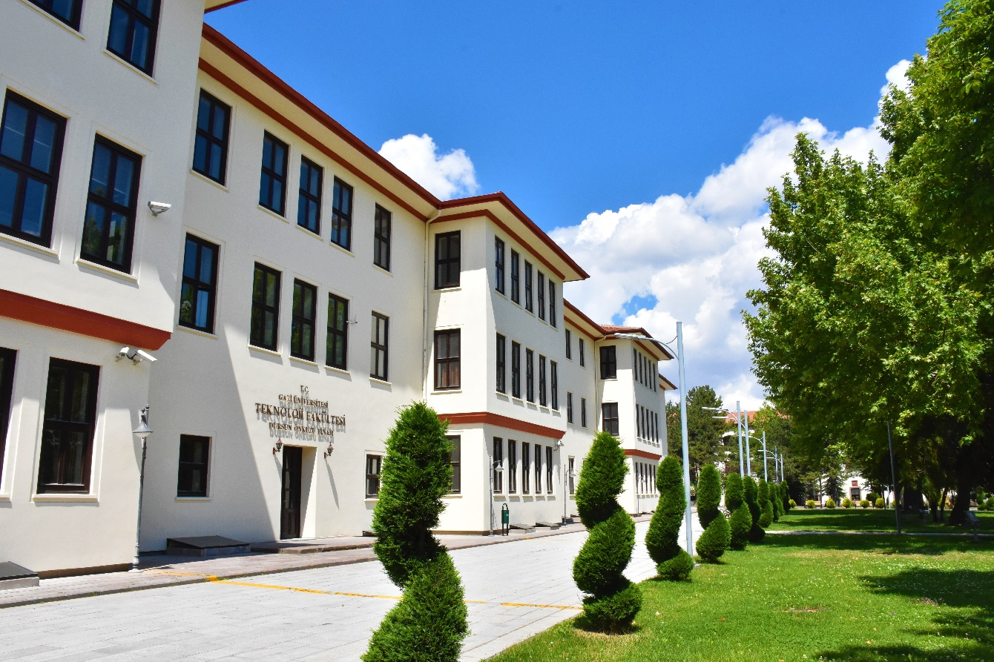
DiNLEDigiNiZ iciN TesEKKuRLER,BAsARILAR !

